Slide 1

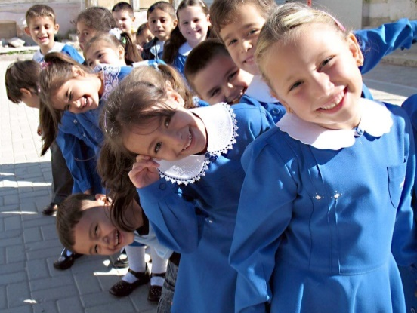
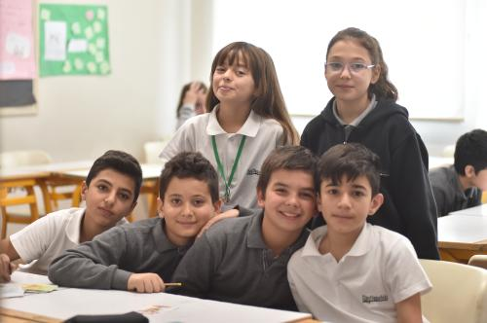
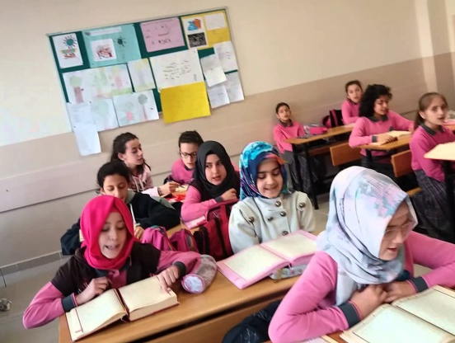
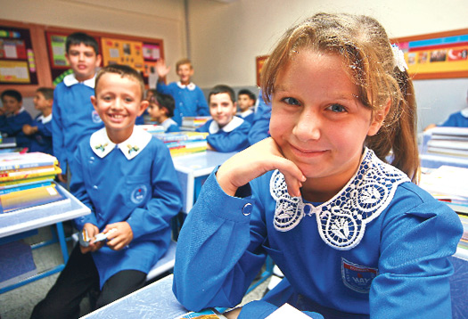
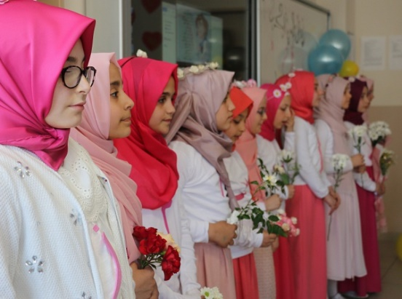
#yarıniçinbugünden
MEB logosu
Müfredat Yenileme ve Değişiklik Çalışmalarımız Üzerine…
©MEB_TTKB

Slide 2
ANA HATLARIYLA SUNUMUN MUHTEVASI
Müfredatlar Neden Yenilendi?
Yenilenen Müfredatlarda Ne Yapıldı?
Müfredatlar Nasıl Yenilendi?
YENİLEME GEREKÇELERİ
YAPILAN ÇALIŞMALARDA ODAKLAR
ÇALIŞMA SÜRECİ
1
2
3
2018-2019’da Yeni Programlara Geçebilmek İçin…
YAPILMASI GEREKEN HAZIRLIKLAR
7
6
5
4
2017-18 Eğitim Öğretim Yılında Süreç Nasıl Devam Edecek?
Derslerden Örneklerle Öne Çıkan Yenilikler Nelerdir?
Çalışmalar Sonucunda Hangi Müfredatlar Yenilendi?
YAPILAN HAZIRLIKLAR
DEĞİŞİKLİKLERDEN SATIRBAŞLARI
ÇIKTILAR
©MEB_TTKB

Slide 3
Müfredatlar Neden Yenilendi?
YENİLEME GEREKÇELERİ
1
2
3
4
PRATİK BİLGİ
DEĞERLERİMİZ
BECERİ ve YETKİNLİKLER
GÜNCEL NİTELİKLER
Hayata dair ve hayat için; işlevsel, pratik ve değerlerimizle paralel ve onları kapsayan bilgi ve beceriler kazandırmak için…
Ulusal ve uluslararası belgelerde tanımlanmış yeterlilikleri kazandırmak, PISA ve TIMMS gibi uluslararası değerlendirme sınavlarında çocuklarımızın eksiklerini giderip desteklemek için…
Sosyokültürel hayat ile bilim ve teknolojideki değişim ve gelişmelerin gerekli kıldığı vasıfları kazandırarak millî ve uluslararası düzeylerde varlık gösterebilen donanımlı bireyler yetiştirmek için…
İnsanımızın ve insanlığın ortak değerlerini kazandırmak ve benimsetmek için…
©MEB_TTKB

Slide 4
Yenilenen Müfredatlarda Ne Yapıldı?
YAPILAN ÇALIŞMALARDA ODAKLAR
1
2
3
4
SADELEŞTİRME
GÜNCELLİk SAĞLAMA
AHENK VE BÜTÜNLÜK KURMA
YERLİ VE MİLLÎ DEĞERLERİ katma
Müfredatlar fazlalıkları sadeleştirme, yoğunlukları ise seyreltme suretiyle hafifletildi. «Öz»ün «tam» olarak kazandırılması hedeflendi.
Temel değer, bilgi, beceri, yeterlilik, yetkinlik, tutum ve davranışlar birbirleriyle uyumlu bir bütünlüğe kavuşturuldu. Ayrı ayrı olmaktan ziyade ahenkli bir bütünlüğe ulaşmak hedeflendi.
Değerlerimize uygun olmayan unsurlar ayıklandı, müfredatlar ile değerlerimiz arasında bağ oluşturuldu.
Güncel, yeni ve canlı evsaf dokusu belirlendi. Çocuklarımıza kazandırılacak bu niteliklere uygun içerikler istikametinde bir güncelleme hedeflendi.
©MEB_TTKB

Slide 5
Müfredatlar Nasıl Yenilendi?
ÇALIŞMA SÜRECİ
1
2
3
4
TTKB ÇALIŞMALARI
BAKAN ONAYI
KOMİSYON ÇALIŞMALARI
KAMUOYU TARTIŞMALARI
Öğretmen ve akademisyen uzmanlardan oluşan komisyonlar kuruldu. İlmî müzakereler, toplantılar ve çalıştaylarla «taslak müfredatlar» oluşturuldu.
Taslak müfredatlar «mufredat.meb.gov.tr» adresinde 27 gün süreyle askıya çıkarıldı, tartışmaya açıldı, kamu kurumlarının ve STK’ların görüş bildirmeleri istendi.
Gelen görüşler çerçevesinde son hâli verilen «taslak müfredat»lar, TTKB’de görevli uzmanlarca çalışıldı, Kurul onayına sunuldu.
Talim ve Terbiye Kurulunun onayından geçen programlar, arza sunuldu ve onaylandı.
©MEB_TTKB

Slide 6
MÜFREDATLARIN YENİLENME SÜRECİNE DAİR BAZI SAYILAR
Müfredatlar Nasıl Yenilendi?
ÇALIŞMA SÜRECİ
Yapılan Alan Araştırmaları ve Katılımcı Sayıları
Katılımcı Sayısı
1.738 kişi program geliştirmeye, 184.192 kişi askı sürecinde destek verdi. Yapılan toplantılara 7.742 öğretmen ve akademisyen ve öğretmen katıldı.
Temel eğitimde geliştirilen ölçekler ve anket formları aracılığıyla sahadan veri toplandı. Alan araştırmalarında 80.341 öğretmen, 15.608 eğitim yöneticisi, 50.973 veliye erişildi.
Toplantı Sayısı
72 program geliştirme toplantısı, 18 tanıtım ve tartışma toplantısı, 15 formatör eğitimi toplantısı, 15 öğretmen eğitimi çalışma toplantısı yapıldı.
İncelenen Doküman Sayısı
Hükûmet programları başta olmak üzere, farklı kurum ve kişilerce üretilen 350 adet doküman ve rapor incelendi.
©MEB_TTKB

Slide 7
Çalışmalar Sonucunda Hangi Müfredatlar Yenilendi?
ÇIKTILAR
l
l
Lise
İlkokul Ortaokul
Lise müfredatlarından toplam 24 dersin programı güncellenerek değiştirildi.
İlkokul ve ortaokul müfredatlarından 17’si güncellenerek değiştirildi.
Lise
İmam
Hatip
İlk
Orta
l
Zımnî Müfredat
l
Değerlerimizin Kuşatıcılığında Zımni Müfredat
Türkiye Yeterlilikler Çerçevesi bağlamında 9 yeterlilik ve beceri ile 10 kök değer ve bunların alt/ilişkili değerleri bütün programlara yedirilmek suretiyle zımni müfredat oluşturuldu.
İmam Hatip Ortaokulu ve İmam Hatip Lisesi
İmam hatip ortaokulu ve lisesi müfredatından 10 ayrı dersin programı güncellenerek değiştirildi.
©MEB_TTKB

Slide 8
Derslerden Örneklerle Öne Çıkan Yenilikler Nelerdir?
DEĞİŞİKLİKLERDEN SATIRBAŞLARI
4
Felsefe ve yaklaşımda değişiklikler yapıldı.
Değerler çerçevesinde, bir yaklaşım esas alındı.
Öğrencilere başka alanlara aktarılabilir ortak ve çekirdek yeterlilikleri ve becerileri kazandırmak bütün programlar için odak oldu. Anadil, yabancı dil, teknoloji okur yazarlığı vb. yansıma ve görünme alanları programlarda dersin adına ve alanına bakılmaksızın (ve fakat dersle/alanla da irtibatlı ve bütünleşik olarak) yerleştirildi.
GÜNCELLİĞİNİ SAĞLAMA
3
YERLİ VE MİLLÎ DEĞERLERİ katma
2
AHENK VE BÜTÜNLÜK KURMA
1
©MEB_TTKB
SADELEŞTİRME
1/5

Slide 9
Derslerden Örneklerle Öne Çıkan Yenilikler Nelerdir?
DEĞİŞİKLİKLERDEN SATIRBAŞLARI
4
Felsefe ve yaklaşımda değişiklikler yapıldı.
Tarih ve coğrafya dersleri başta olmak üzere sosyal bilimler disiplinlerinde Avrupa merkezli/müstağrip bakış açısının dışına çıkıldı. Bu bağlamda her coğrafyadan insanların bilime katkıları vurgulandı, farklı medeniyet havzalarının ve bazı öncü isimlerin hafızalara yer etmesi hedeflendi.
Müzik dersinde klasiğinden halk müziğine bütün renkleriyle Türk müziği eksene alındı; Aşık Veysel, Dede Efendi, Farabi, Itrî, Neşet Ertaş, Yunus Emre, Aşık Murat Çobanoğlu gibi kalıcı değerlerimize vurgu yapıldı.
GÜNCELLİĞİNİ SAĞLAMA
3
YERLİ VE MİLLÎ DEĞERLERİ katma
2
AHENK VE BÜTÜNLÜK KURMA
1
©MEB_TTKB
SADELEŞTİRME
2/5

Slide 10
Derslerden Örneklerle Öne Çıkan Yenilikler Nelerdir?
DEĞİŞİKLİKLERDEN SATIRBAŞLARI
4
Atatürkçülük eksenli konular yeniden dizayn edildi.
Millî mücadelenin önderi ve Cumhuriyetimizin kurucusu Atatürk’ün hayatına, tam bağımsızlık mücadelesi olan millî mücadelenin milletimizde oluşturduğu ufka öğretim programlarımızda açık ve net bir şekilde yer verilmiştir. Millî mücadelenin ve tam bağımsızlığın önemi programlarımızda konu vesilesiyle her fırsatta vurgulandı.
Bütün programlar için belirlenen kök değer çerçevesinde/listesinde vatanseverlik ve dürüstlük değerleri benimsendi.
Öğretim programlarımızın temelinde olan bilimsellik, çağdaşlık, akılcılık, ilerlemecilik, millîlik…vb. nitelikler, Cumhuriyetimizin kuruluşundan itibaren Atatürk’ün eğitim konusunda gösterdiği amaçlardır.
GÜNCELLİĞİNİ SAĞLAMA
3
YERLİ VE MİLLÎ DEĞERLERİ katma
2
AHENK VE BÜTÜNLÜK KURMA
1
©MEB_TTKB
SADELEŞTİRME
3/5

Slide 11
Derslerden Örneklerle Öne Çıkan Yenilikler Nelerdir?
DEĞİŞİKLİKLERDEN SATIRBAŞLARI
4
Müfredatlar bütüncül bir şekilde ele alındı.
Müfredatlar geliştirilirken hem her biri kendi içinde, hem de birbirleri ile bağlantı ve ilişkilere sahip olması istendi.
Bütünlük arayışı ve anlayışı; günlük hayatla ilişkiler kurma, günlük hayatı dikkate alma ve hayatı kolaylaştırma şeklinde kendini gösterdi.
Benzer şekilde ilk okuma ve yazma öğretimine çocuğun daha fazla tanıdığı dik temel harflerden başlanması, takip eden sınıflarda bitişik eğik el yazısı ve klavye kullanma öğretimiyle ilerlenmesi görüşü/talebi de dikkate alınarak öğretmen seçimine imkân verildi.
GÜNCELLİĞİNİ SAĞLAMA
3
YERLİ VE MİLLÎ DEĞERLERİ katma
2
AHENK VE BÜTÜNLÜK KURMA
1
©MEB_TTKB
SADELEŞTİRME
4/5

Slide 12
Derslerden Örneklerle Öne Çıkan Yenilikler Nelerdir?
DEĞİŞİKLİKLERDEN SATIRBAŞLARI
4
Müfredatlar bütüncül bir şekilde ele alındı.
Tekrarlar ayıklandı, teknoloji ve güncel gelişmelere süreçlere dâhil edildi; sadeliğe ve kolaylığa erişildi.
Örneğin «Din Kültürü ve Ahlak Bilgisi», «Hz. Muhammed’in Hayatı» ve «Siyer» derslerinde tekrar eden konular birinde bırakılmış, diğerlerinden çıkarılmıştır.
Blok tabanlı programlama kullanılarak kod yazımına girmeksizin programlama yapma ve bilgi işlemsel düşünce becerisi Bilişim Teknolojileri ve Yazılım dersi gündemine alınmıştır.
Coğrafya dersinde konum hesaplama ve tespitinde CBS (Coğrafi Bilgi Sistemleri) kullanımı boyutu katıldı ve sadelik sağlandı.
GÜNCELLİĞİNİ SAĞLAMA
3
YERLİ VE MİLLÎ DEĞERLERİ katma
2
AHENK VE BÜTÜNLÜK KURMA
1
©MEB_TTKB
SADELEŞTİRME
5/5

Slide 13
2017-18 Eğitim Öğretim Yılında Süreç Nasıl Devam Edecek?
YAPILAN HAZIRLIKLAR
1, 5, 9. sınıflar ders kitapları ve öğretmen destek materyalleri hazırlanıyor.
Yeni üretilecek ders araçları için standartlar oluşturuldu, eğitimler tasarlandı.
Ders araçları inceleme onay sürecine değerlerimiz açısından inceleme boyutu eklendi.
Ders Araç Gereçleri
Yeni müfredat kapsamında, bütün illerimizde öğretmen eğitimleri yapılmaya başlandı. Eylül ayı itibarıyla tüm öğretmenlere ulaşmak hedeflendi.
Öğretmen Eğitimleri
2017-2018 eğitim öğretim yılında 1., 5. ve 9. sınıflarda uygulama başlanacak.
Kasım 2017 sonuna kadar uygulama izlenecek, Aralık 2017’de değerlendirme çalışması yapılacak.
2018-2019 eğitim öğretim yılında tüm okul türlerinde ve seviyelerinde yeni programların uygulamaya geçilmesi için çalışmalar tamamlanacak.
İzleme Değerlendirme
©MEB_TTKB

Slide 14
2018-2019’da Yeni Programlara Geçebilmek İçin…
YAPILMASI GEREKEN HAZIRLIKLAR
PROGRAM İZLEME, DEĞERLENDİRME VE REVİZYON ÇALIŞMALARI
EĞİTİM ARAÇLARI VE DERS KİTAPLARI HAZIRLAMA ÇALIŞMALARI
FORMATÖR YETİŞTİRME VE ÖĞRETMEN EĞİTİMİ ÇALIŞMALARI
1
2
3
4
5
6
VELİ BİLGİLENDİRME VE EĞİTİMİ ÇALIŞMALARI
ÖĞRENCİ TELAFİ VE ORYANTASYON EĞİTİMİ ÇALIŞMALARI
KADEMELER ARASI GEÇİŞ VE SINAV SİSTEMİ ÇALIŞMALARI
©MEB_TTKB

Slide 15



#yarıniçinbugünden #yarıniçinbugünden #yarıniçinbugünden #yarıniçinbugünden #yarıniçinbugünden #yarıniçinbugünden #yarıniçinbugünden #yarıniçinbugünden
ttkb@meb.gov.tr
facebook.com/mebttkb
twitter.com/mebttkb
plus.google.com/mebttkb
youtube.com/mebttkb
©MEB_TTKB
#yarıniçinbugünden
©MEB_TTKB

